Slide 1
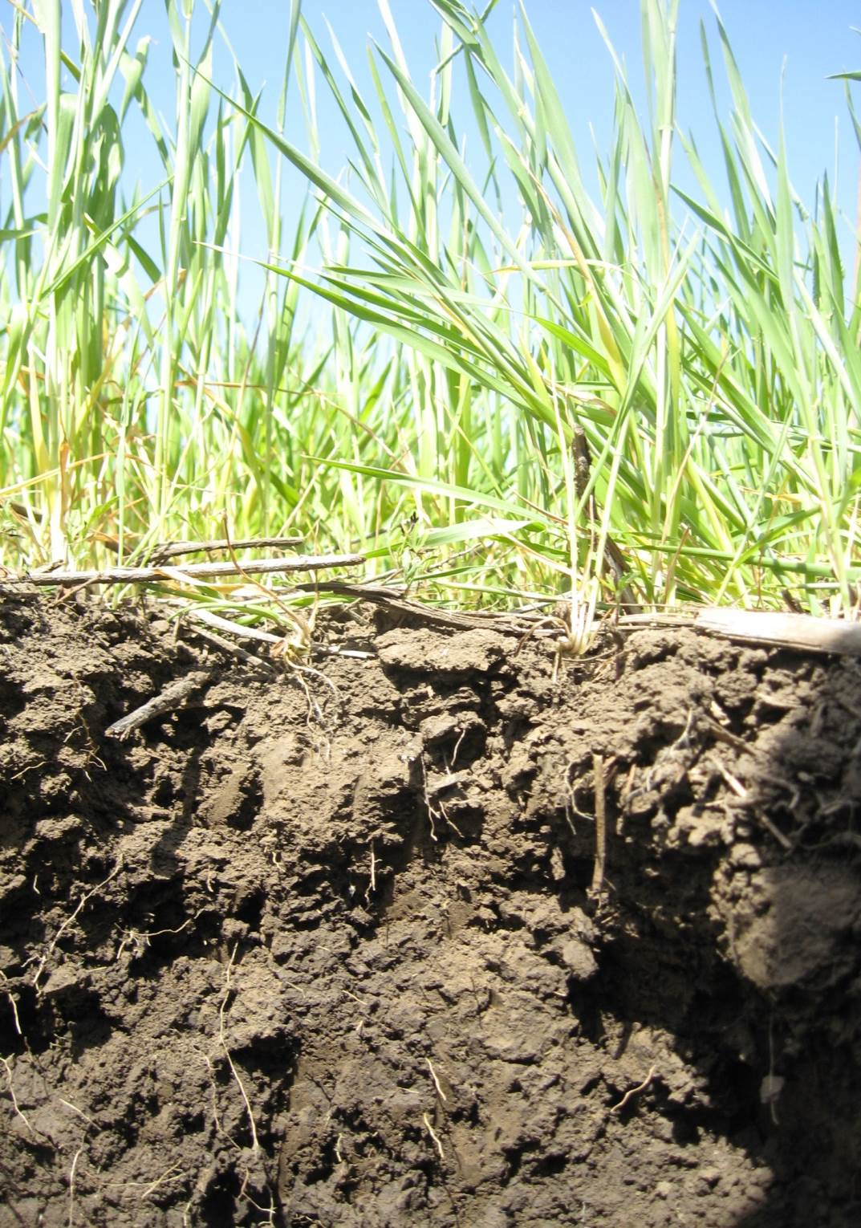
«Система минерального питания озимой пшеницы с учетом погодных условий»
Докладчик: Назаренко Ольга Георгиевна
директор ФГБУ ГЦАС «Ростовский»,
д.б.н., профессор
Семинар по повышению квалификации
«Эффективное развитие и ведение сельхозпроизводства,
на основе инновационных технологий в сфере растениеводства»
п. Зимовники, 06 февраля 2024 года

Slide 2
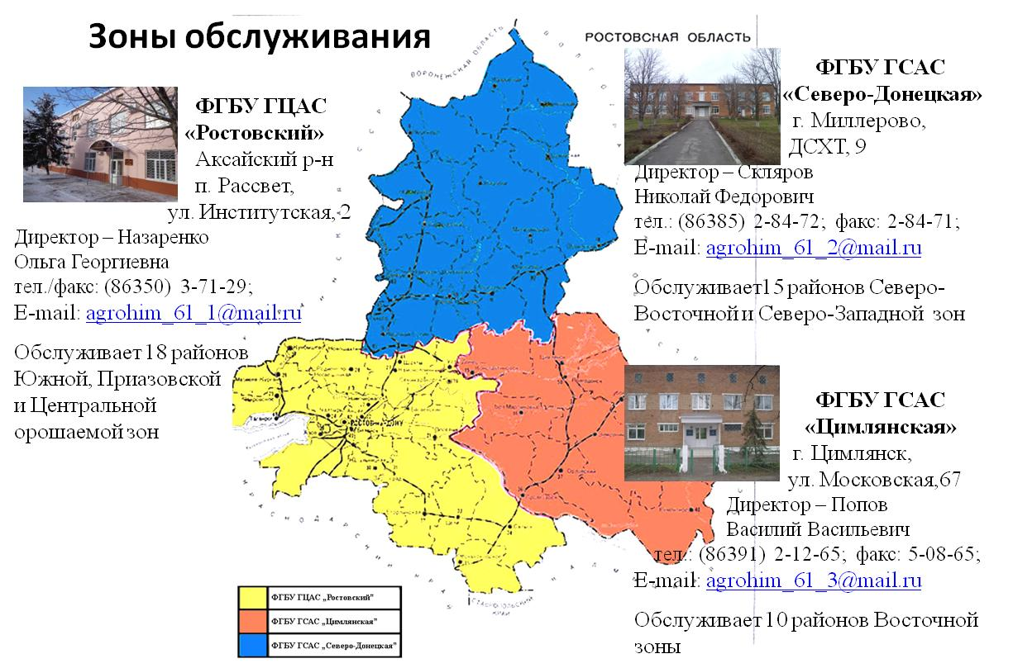
60
лет на страже
плодородия почв
Ростовской области

Slide 3
Система удобрения отдельных культур при их чередовании в севообороте – это план применения органических и минеральных удобрений, в котором предусматриваются:
дозы, формы, сроки и способы их внесения | с учетом следующих условий:
 | планируемого урожая, биологических особенностей питания культуры, чередования культур в севообороте и особенностей их агротехники,
 | Почвенно-­климатических условий агрохимической характеристики почв, их естественного плодородия и состояния погоды конкретного года
 | минеральных удобрений, экономических условий в хозяйстве.
(), свойств удобрений, сочетания органических и

Slide 4
Что влияет на планируемую урожайность под озимую пшеницу
Уровень плодородия почв
Чем выше содержание гумуса, тем выше урожайность
Урожайность озимой пшеницы в зависимости от содержания подвижного фосфора в пахотном горизонте
Урожайность озимой пшеницы в зависимости от содержания запасов продуктивной влаги в 100 см в ранневесенний период
Содержание подвижного фосфора, мг/кг | Урожайность озимой пшеницы, ц/га
< 20 | 15 – 25
20 - 30 | 25 – 35
30 - 35 | 35 – 45
35 - 40 | 45 - 50
Содержание запасов влаги в 100 см, мм | Урожайность озимой пшеницы, ц/га
< 100 | 24 - 35
100 – 130 | 35 – 45
> 130 | 45 - 55

Slide 5
Биологические особенности озимой пшеницы
Пшеница требовательна к почвам. Они должны быть высокоплодородными,
иметь хорошую структуру, содержать достаточное количество питательных
веществ: азота, фосфора, калия и др. Для пшеницы благоприятна нейтральная или
слабокислая (рН 6 – 7,5) реакция почвенного раствора.
Корневая система пшеницы обладает невысокой усваивающей способностью,
слабо использует питательные вещества из почвы, особенно в на ранних этапах
развития .
3. Современные сорта озимой пшеницы способны к осеннему и весеннему кущению.
4. Озимая пшеница требовательна к влаге, пик потребления влаги приходится на
этап выхода в трубку.
5. Озимая пшеница требовательна к свету. Продолжительность светового дня,
интенсивность освещения и спектральный состав света оказывают влияние не
только на интенсивность фотосинтеза и накопление органического вещества,
но и на развитие растений, а также формирование отдельных органов.

Slide 6
Чередование культур в севообороте и особенности их агротехники
Культура в севообо- роте | Доля в структуре посевных площадей*% |  |  |  |  |  | Возврат на одно и тоже поле, лет | Влияние на накопление влаги | Особенности агротехники
 | Дубовский | Зимовниковский | Орлов ский | Пролетарский | Ремонтненский | Заветин-ский
Пар | 35,9 | 35,6 | 25,6 | 17,0 | 44,8 | 50,0 | 3 - 5 | накопление | глубокая обработка
Озимая пшеница | 47,8 | 53,4 | 56,1 | 49,5 | 46,8 | 37,4 | 3 | иссушение | поверхност. обработка
Яровой ячмень | 4,8 | 3,0 | 3,5 | 3,8 | 2,0 | 1,8 | 3 | иссушение | поверхност. обработка
Горох | 0,6 | 1,0 | 1,3 | 1,4 | 0,1 | 0,0 | 5 - 6 | относител. иссушение | глубокая обработка
Кормовые | 3,0 | 2,5 | 3,5 | 2,4 | 5,2 | 10,2 |  | относител. иссушение
Подсолнечник | 1,5 | 0,7 | 3,7 | 11,1 | 0,2 | 0,1 | 6 - 8 | сильное иссушает | глубокая обработка
Технические | 6,5 | 3,3 | 7,4 | 17,9 | 0,8 | 0,3 |  | относител. иссушение

Slide 7
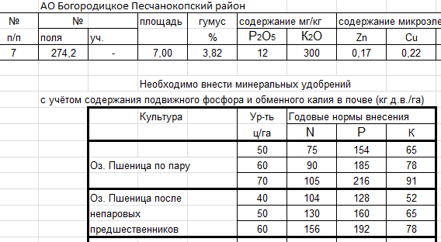
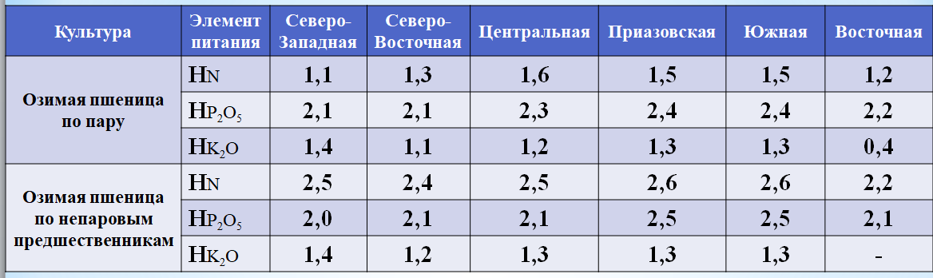
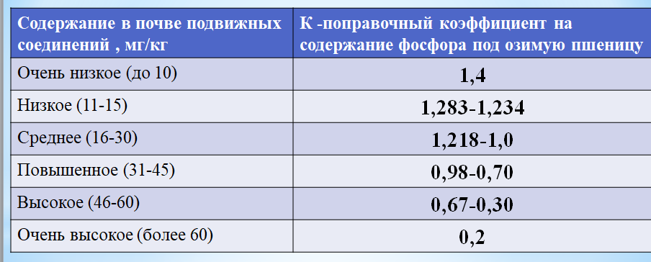
Стратегия минерального питания озимой пшеницы
Годовая норма внесения удобрений под заданную урожайность на основании результатов агрохимического обследования или почвенной диагностики
Д = У*Н*К
Д - искомая годовая норма N, P₂O₅, K₂O кг/га
У – урожайность, ц/га
Н – нормативы затрат удобрений на получение 1 ц зерна, кг/ц
К – поправочный коэффициент на содержание фосфора и калия в почве
По пару
Д_{N} = 50*1,5 = 76 кг/га в д.в.
Д_{Р2О5} = 50*2,4* 1,283 = 154 кг/га в д.в.
После непарового предшественника
Д_{N} = 40*2,6 = 104 кг/га в д.в.
Нормативы затрат удобрений на получение 1 ц зерна, кг/ц
Д_{Р2О5} = 40*2,5* 1,283 = 128 кг/га в д.в.

Slide 8
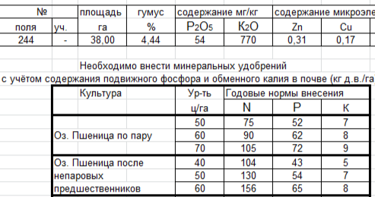
По пару
Д_{N} = 70*1,5 = 105 кг/га в д.в.
Д_{Р2О5} = 70*2,4* 0,43 = 72 кг/га в д.в.
После непарового предшественника
Д_{N} = 60*2,6 = 156 кг/га в д.в.
Д_{Р2О5} = 60*2,5* 0,43 = 65 кг/га в д.в.

Slide 9
Распределение годовой нормы азота под озимую пшеницу по разным предшественникам при высоком содержании фосфора
Предшествен-ник | При заделке пожнивных остатков | Предпосевная культивация | При посеве |  | Подкормки |  |  | Всего
 |  |  |  |  | ранневесен-няя | выход в трубку | колоше-ние
 | Азот кг/га в действующем веществе, потребность годовая норма по пру 105 кг/га, по непаровым предшественникам 156 кг/га
Пар | нет | - | В составе сложных удобрений | 2 | 30 | 43 | 30 | 105
Оз. пшеница | 30 | 30 |  | 3 | 45 | 45 | 30 | 153
Кукуруза | нет | 35 |  | 4 | 40 | 45 | 30 | 154
Подсолнечник | нет | 45 |  | 4 | 30 | 45 | 30 | 154
Форма удобрения | Сульфат аммония | Аммиачная селитра | Аммофос Сульфоаммофос Диаммофоска |  | Аммиачная селитра | КАС, Карбамид | Карбамид
Сроки внесения | Сразу после уборки | За 2-3 дня до посева | При севе |  | Март | Апрель-Май | Июнь

Slide 10
Распределение годовой нормы фосфора под озимую пшеницу по разным предшественникам при высоком содержании фосфора
Предшественник | Основное внесение на 20-22см | Глубокая культивация (дискован.) не менее 10 см |  | Предпосевная культивация |  | При посеве | Подкормки | Всего
 | Фосфор кг/га в действующем веществе, потребность годовая норма по пару 72 кг/га, по непаровым предшественникам 65 кг/га
Пар | 52 | - | - |  | 20 |  | - | 72
Оз. пшеница | нет | 35 | Аммиачная селитра |  | 30 |  | - | 65
Кукуруза | 35 | - |  |  | 30 |  | - | 65
Подсолнечник | 35 | - |  |  | 30 |  | - | 65
Форма удобрения | Аммофос | Аммофос |  |  | Аммофос сульфоаммофос |  | ЖКУ
Сроки внесения | За год до посева | 1- месяца до посева | За 2-3 дня до посева |  | При посеве |  | От начала выхода в трубку до флагового листа

Slide 11
Распределение годовой нормы азота под озимую пшеницу по разным предшественникам при низком содержании фосфора
Предшествен-ник | При заделке пожнивных остатков | Предпосевная культивация | При посеве |  | Подкормки |  |  | Всего
 |  |  |  |  | ранневесен-няя | выход в трубку | колоше-ние
 | Азот кг/га в действующем веществе, потребность годовая норма по пру 76 кг/га, по непаровым предшественникам 104 кг/га
Пар | нет | - | В составе сложных удобрений | 2 | 30 | 30 | 15 | 77
Оз. пшеница | 30 | 30 |  | 3 | 30 | 30 | 15 | 108
Кукуруза | нет | 35 |  | 4 | 30 | 35 | 10 | 114
Подсолнечник | нет | 45 |  | 4 | 30 | 30 | 10 | 119
Форма удобрения | Сульфат аммония | Аммиачная селитра | Аммофос Сульфоаммофос Диаммофоска |  | Аммиачная селитра | КАС, Карбамид | Карбамид
Сроки внесения | Сразу после уборки | За 2-3 дня до посева | При севе |  | Март | Апрель - май | Июнь

Slide 12
Распределение годовой нормы фосфора под озимую пшеницу по разным предшественникам при низком содержании фосфора
Предшественник | Основное внесение на 20-22см | Глубокая культивация (дискован.) не менее 10 см | Предпосевная культивация | При посеве | Подкормки | % от потребности
 | Фосфор кг/га в действующем веществе, потребность годовая норма по пару 154 кг/га, по непаровым предшественникам 128 кг/га
Пар | 77 | 28 | - | 20 | 30 | 100
Оз. пшеница | нет | 40 | Аммиачная селитра | 30 | 35 | 82
Кукуруза | 64 | - |  | 35 | 30 | 100/51
Подсолнечник | 64 | - |  | 35 | 35 | 43
Форма удобрения | Аммофос | Аммофос |  | Аммофос сульфоаммофос | ЖКУ
Сроки внесения | За год до посева | 1- месяца до посева | За 2-3 дня до посева | При посеве | От начала выхода в трубку до флагового листа

Slide 13
Почему так важен фосфор с осени
Озимая пшеница очень чувствительна к недостатку фосфора в период от всходов до конца осенней вегетации
Почвенный фосфор не доступен для корневой системы молодых растений
Фосфор обеспечивает развитие корневой системы
Фосфор обеспечивает эффективное использование азота
Фосфор стимулирует осеннее кущение
Фосфор обеспечивает накопление сахаров

Slide 14
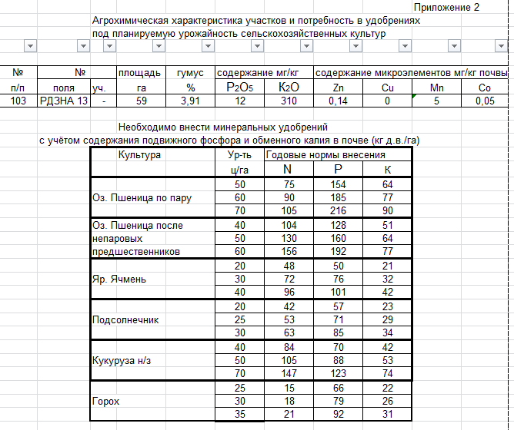
Как рассчитать потребность в фосфорсодержащих удобрениях за год до посева
1. К потребности под предшественник (подсолнечник) на заданную урожайность прибавляется ½ потребности под озимую
пшеницу на запланированную урожайность.
71+80 = 151 кг/га д.в.
2. Эта величина делится на три
151/3= 50,3 кг/га в д.в.
3. Берется 2/3 от этой величины
50,3*2= 100,6 кг/га в д.в.
4. Это доза основного внесения под зябь при подготовке почвы под предшественник (подсолнечник) озимой пшеницы ≈ 100 кг/га в д.в. или
180 кг/га аммофоса в физическом весе

Slide 15
Постановление Правительства Ростовской области от 07.06.2021 № 426
«О Порядке предоставления субсидии сельскохозяйственным товаропроизводителям на возмещение части затрат на приобретение и внесение фосфорсодержащих удобрений под пар и (или)зябь»
Год | Лимит средств, млн. руб.
2021 | 100
2022 | 450
2023 | 450
2024 | 450
Требования по способу внесения фосфорсодержащих удобрений
Только под пар и зябь
По результатам агрохимического обследования выдаются Рекомендации, они действительны: Для обследования 2019 года- до 2024 года включительно
2020 обследования- до 2025 года включительно
2021 обследования- до 2026 года включительно
2022 обследования- до 2027 года включительно
2023 обследования- до 2027 года включительно

Slide 16
Зимовниковский район

Slide 17
Ремонтненский район

Slide 18
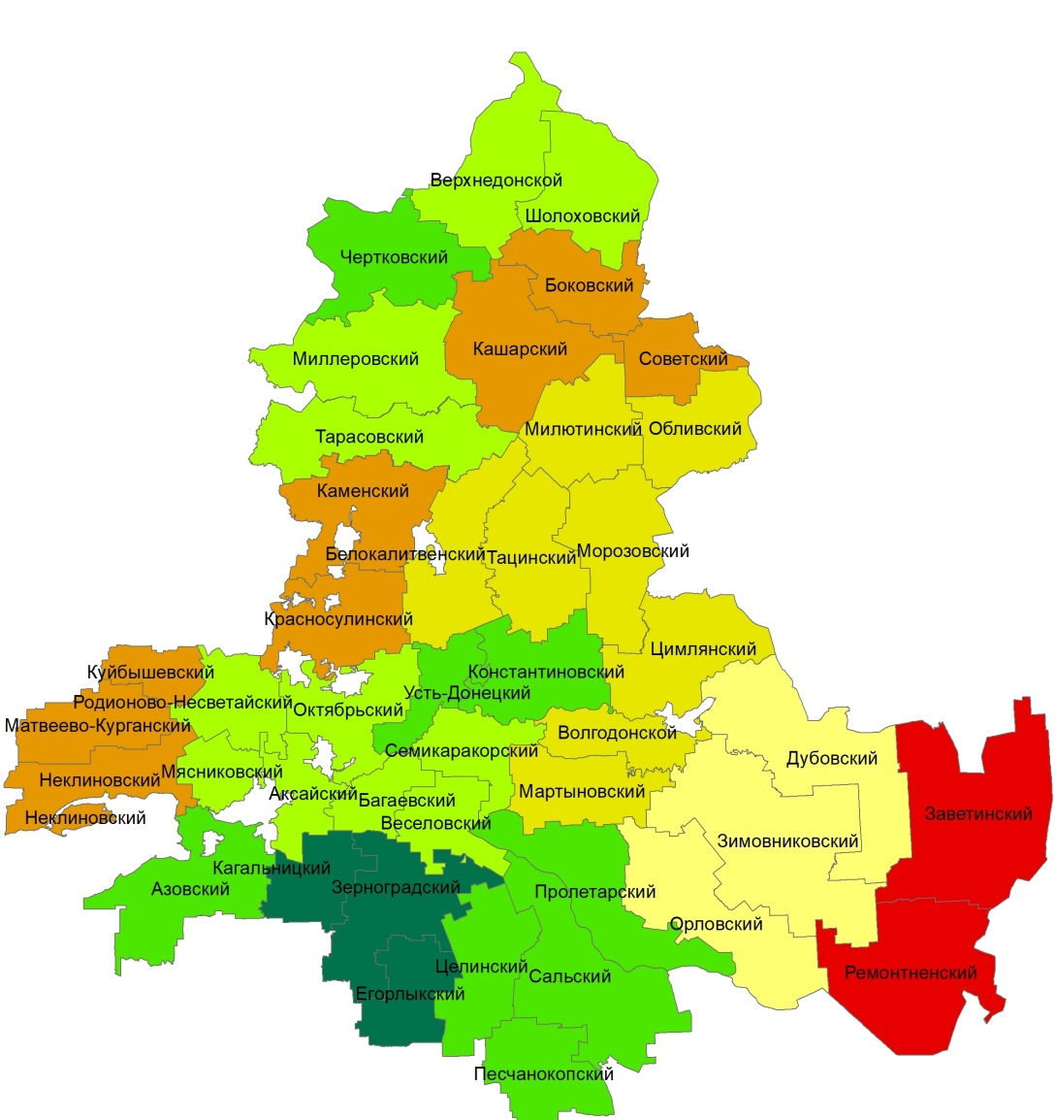
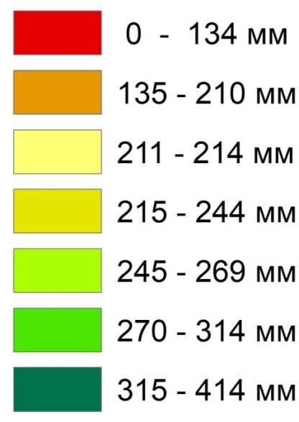
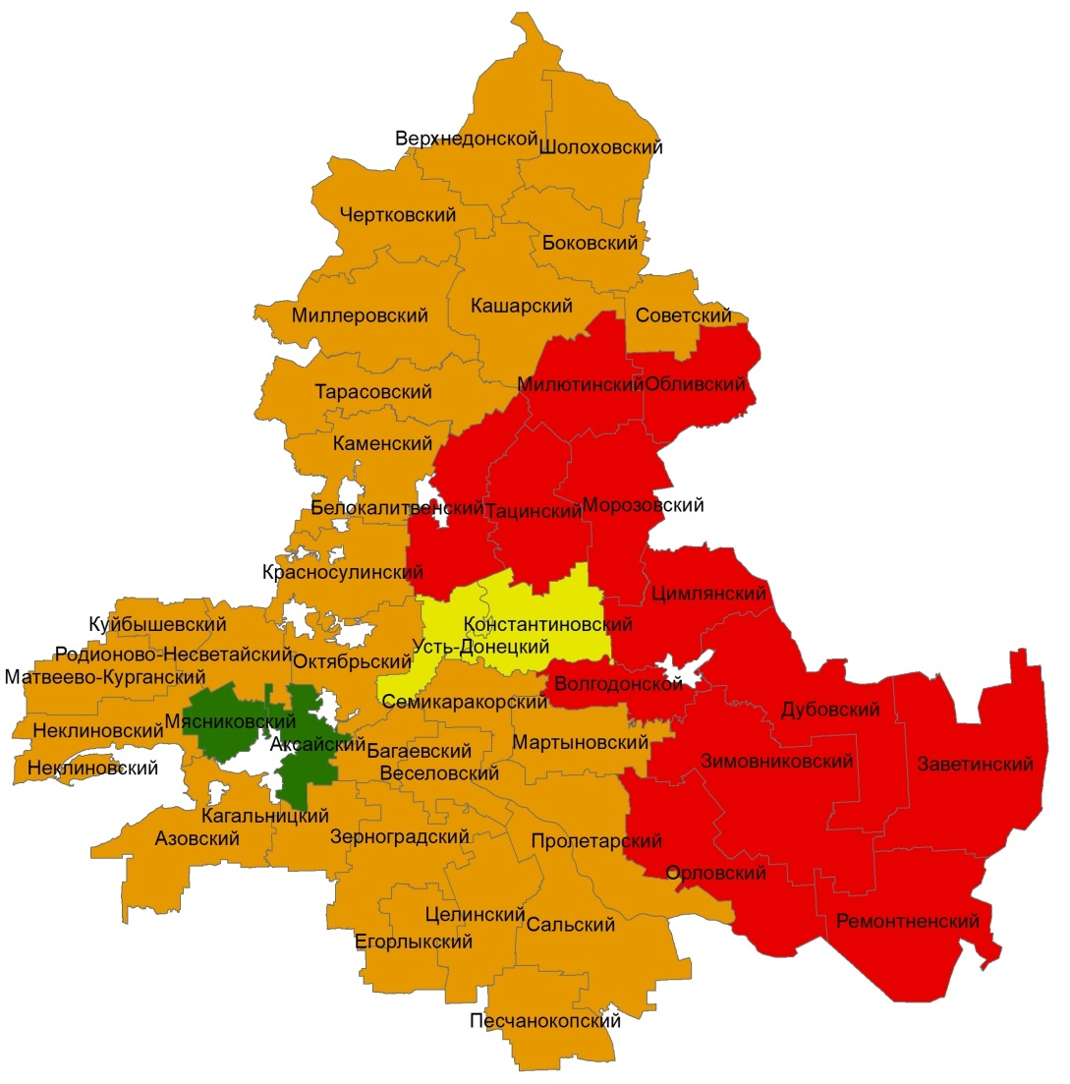
Сумма осадков осеннего периода на посевах озимой пшениц
урожая 2024 года
урожая 2019 года
Куйбышевский
районо -30,5 ц/га
М-Курганский
район
35,9 ц/га
Неклиновский
Район 35,4 ц/га

Slide 19
Сумма осадков за осенний период - 3 декада августа - декабрь

Slide 20
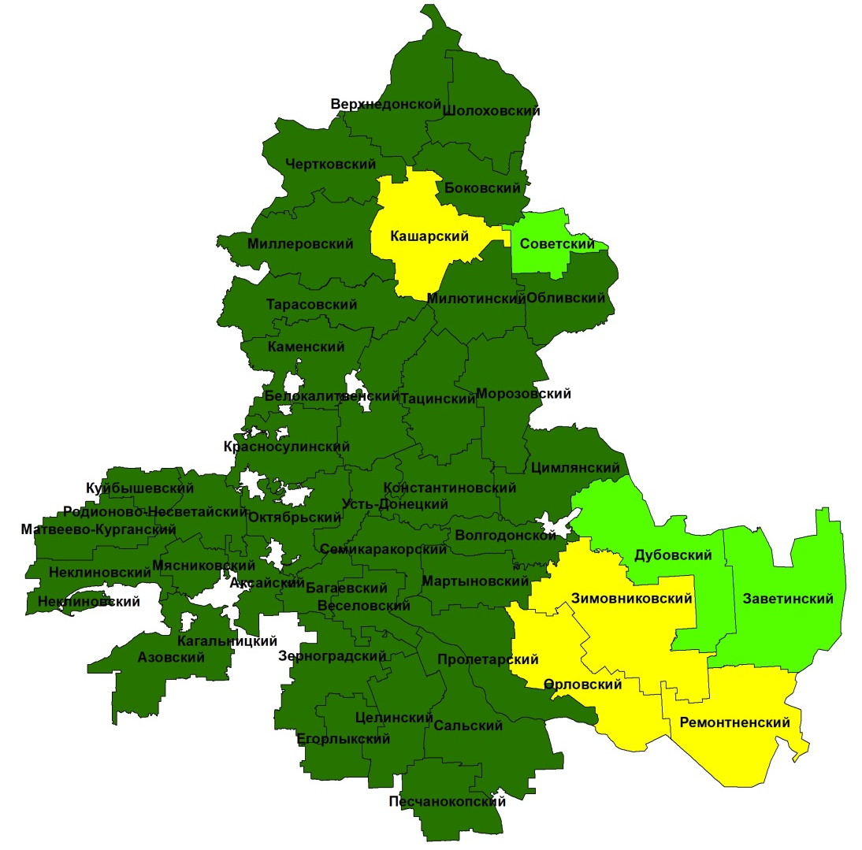
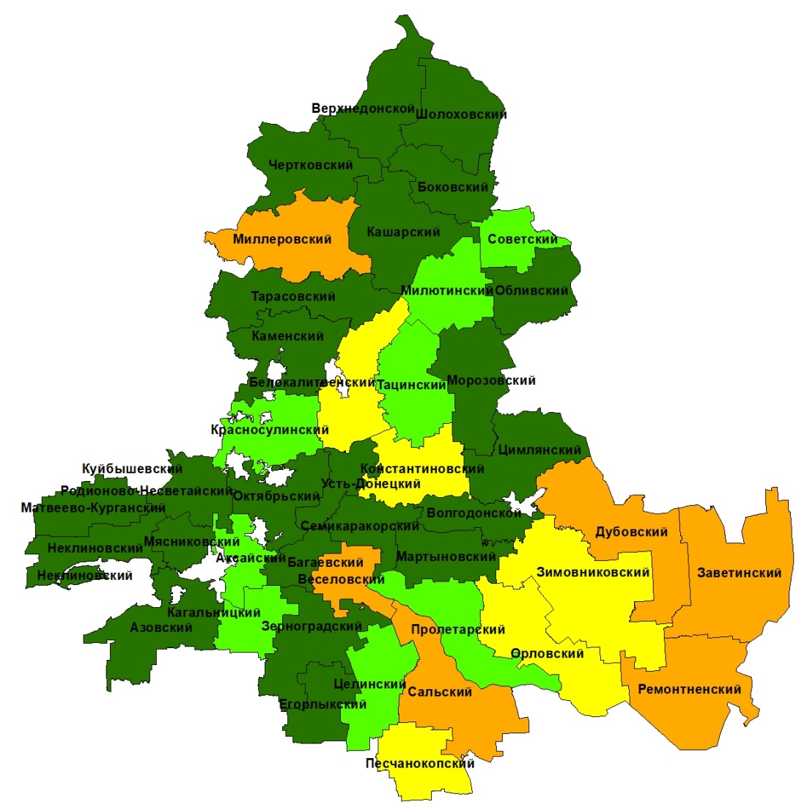
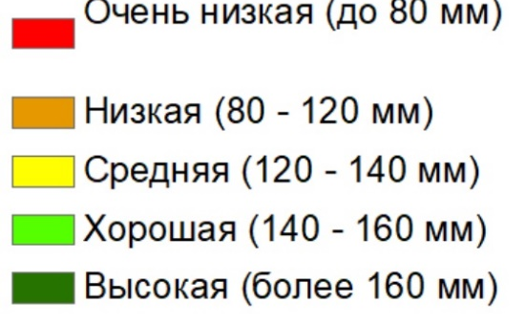
Запасы продуктивной влаги в слое 0-100 см под посевами озимой пшеницы по
паровым предшественникам на тестовых полях
Декабрь 2023 год
Февраль 2023 год

Slide 21
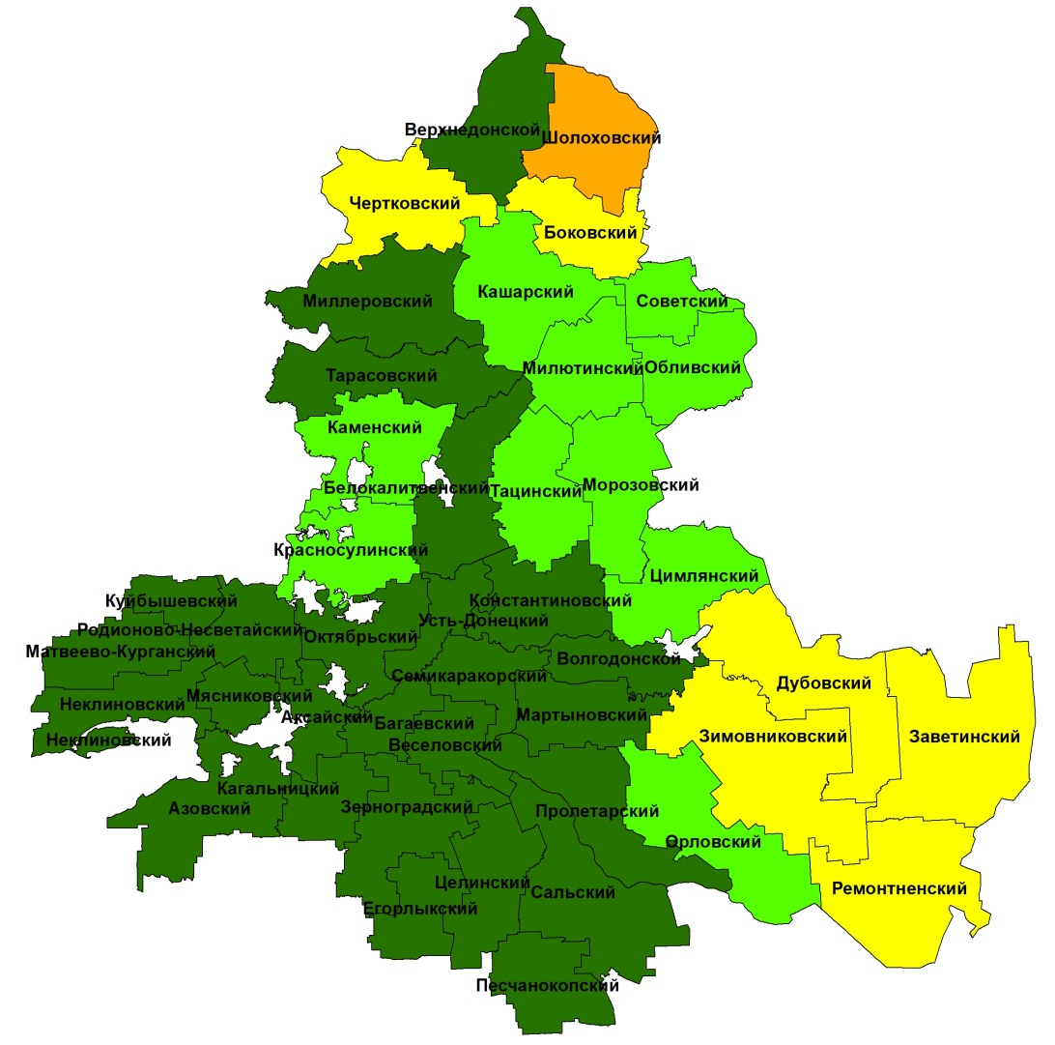
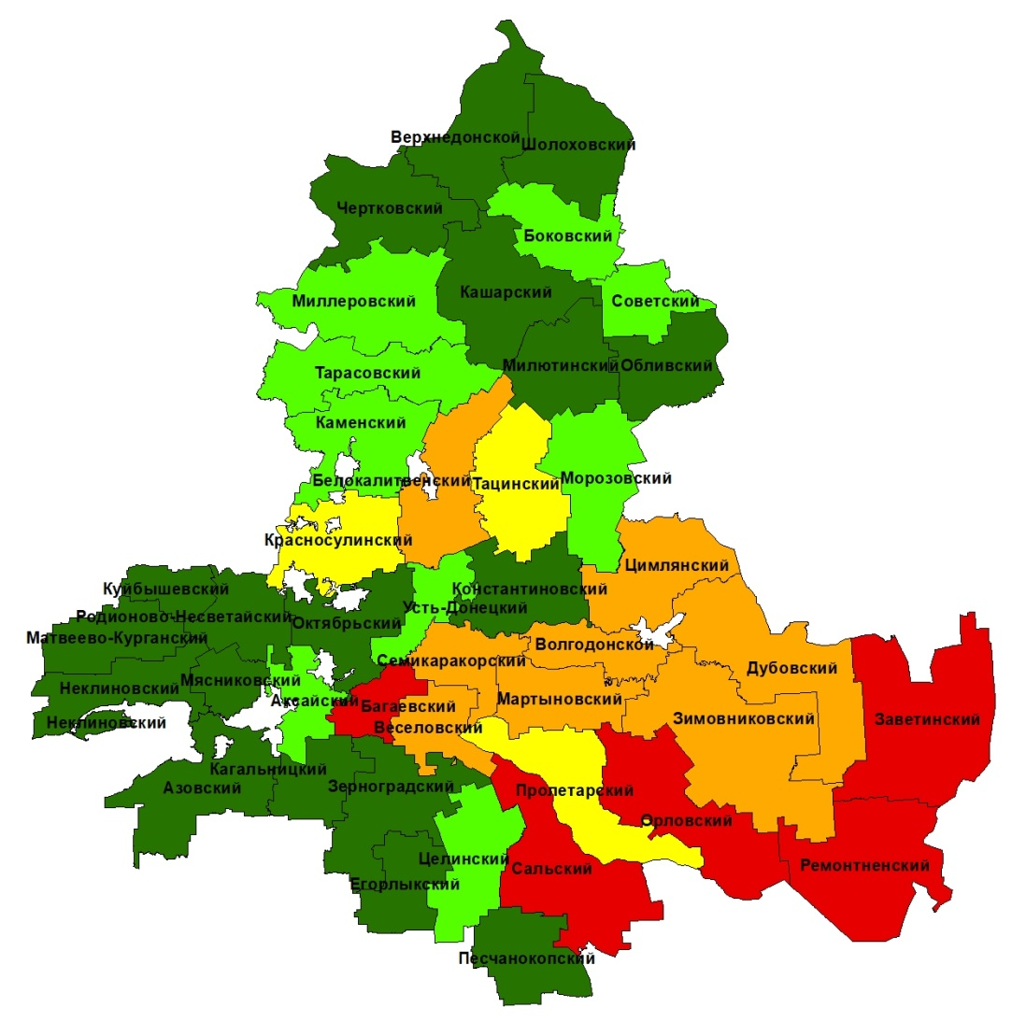
Запасы продуктивной влаги в слое 0-100 см под посевами озимой пшеницы по
непаровым предшественникам
Декабрь 2023 год
Февраль 2023 год

Slide 22
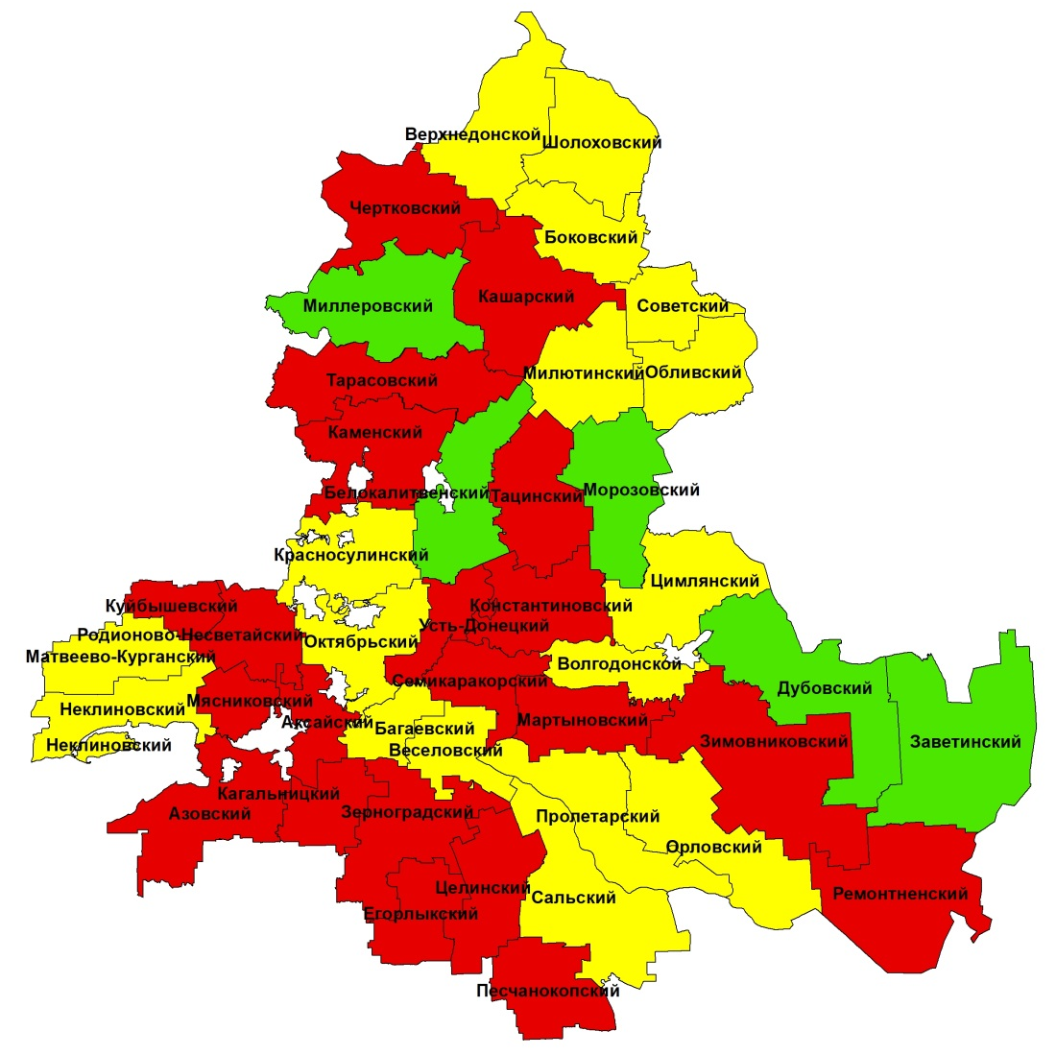
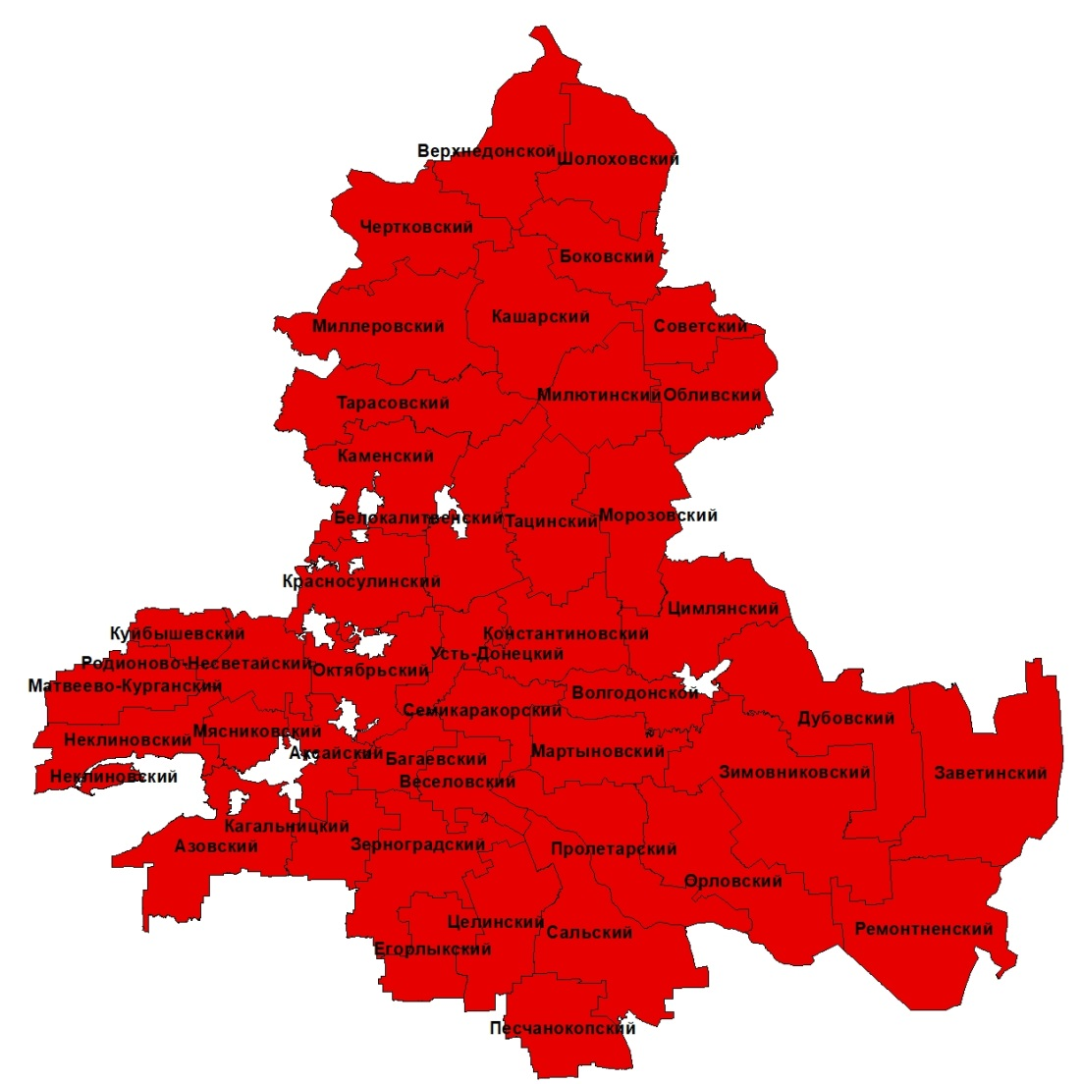
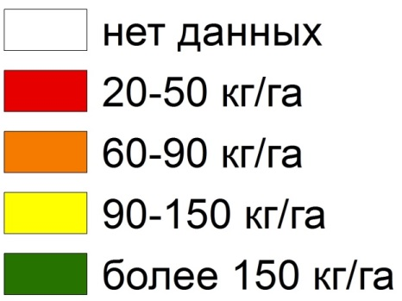
Запасы нитратного азота в слое 0-100 см под посевами озимой пшеницы по
паровым предшественникам на тестовых полях
Декабрь 2023 года
Феврале 2023 года

Slide 23
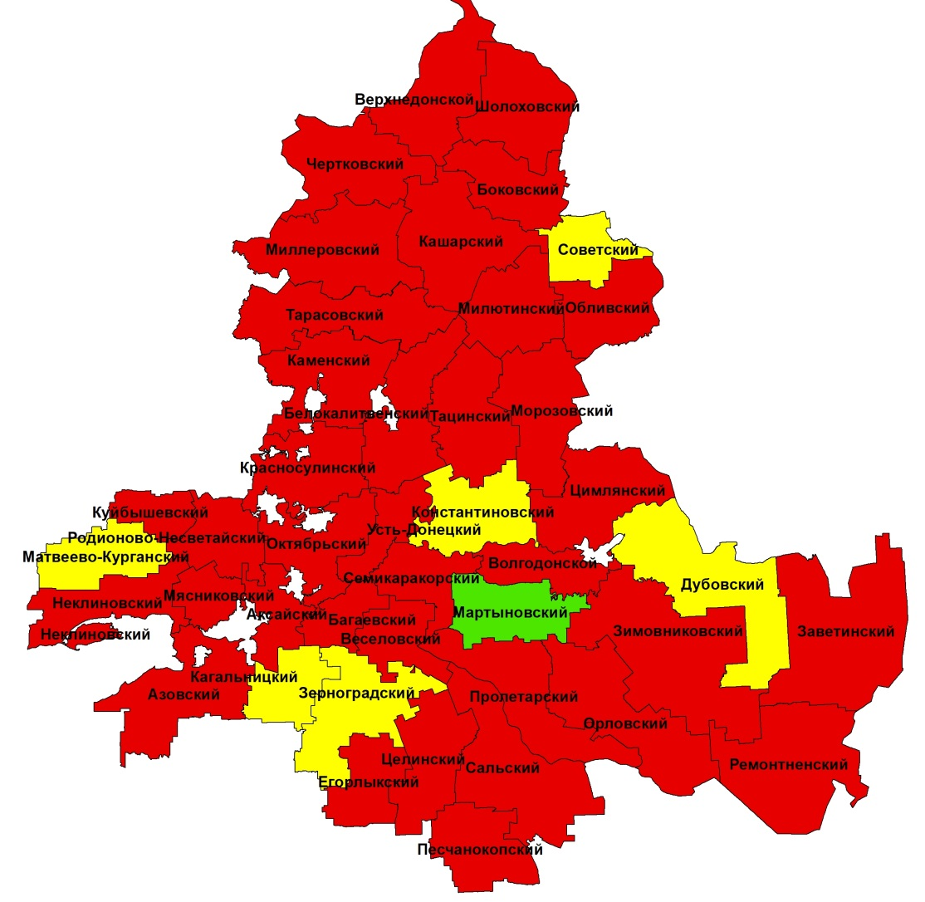
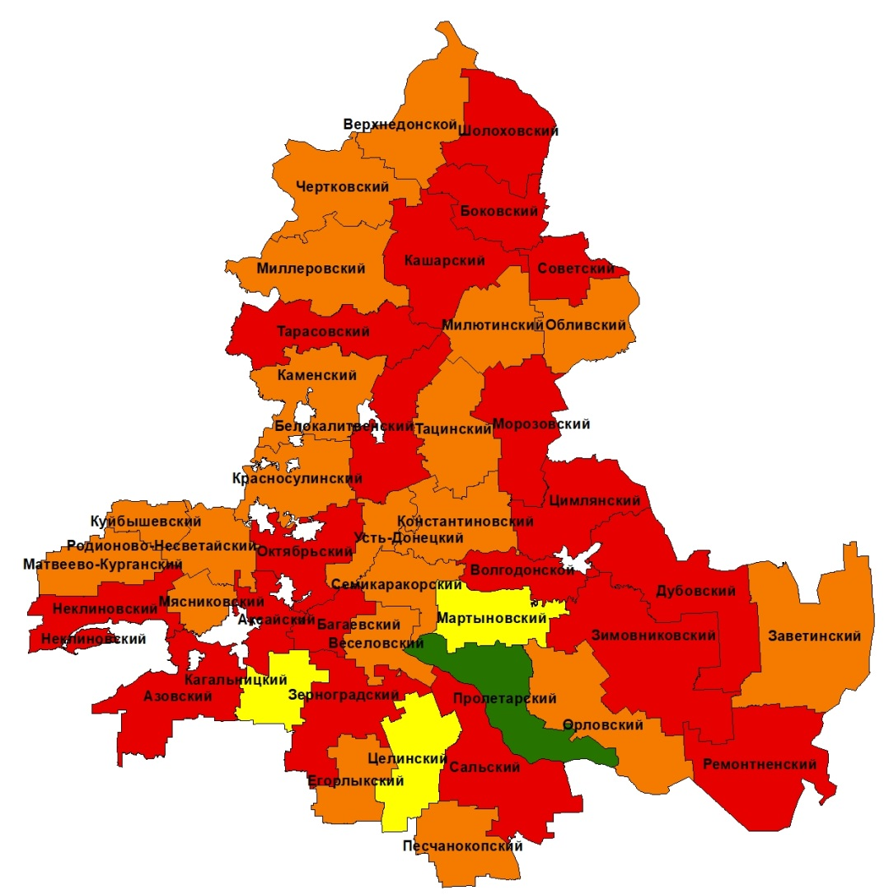
Запасы продуктивной влаги в слое 0-100 см под посевами озимой пшеницы по
непаровым предшественникам
Декабрь 2023 года
Феврале 2023 года

Slide 24
Наименование района | Предшественник | Запасы продуктивной влаги в слое почвы, мм
 |  | 0-10 | 10-20 | 20-30 | 30-40 | 40-50 | 50-60 | 60-70 | 70-80 | 80-90 | 90-100 | 0-20 | 0-100
Орловский | Пар до 45 ц/га | 12 | 12 | 12 | 13 | 9 | 10 | 9 | 15 | 12 | 12 | 24 | 116
 | Озимая пшеница | 17 | 16 | 16 | 13 | 10 | 15 | 9 | 10 | 11 | 11 | 33 | 129
Зимовниковский | Пар до 35 ц/га | 12 | 11 | 10 | 12 | 6 | 8 | 6 | 8 | 8 | 10 | 24 | 91
 | Пар | 11 | 10 | 10 | 9 | 13 | 10 | 8 | 8 | 8 | 11 | 21 | 98
Дубовский | Пар до 55 ц/га | 17 | 18 | 20 | 15 | 14 | 11 | 9 | 9 | 9 | 11 | 35 | 132
 | Озимая пшеница | 16 | 14 | 12 | 11 | 9 | 9 | 8 | 10 | 10 | 11 | 30 | 109
Ремонтненский | Пар | 13 | 12 | 14 | 12 | 11 | 10 | 8 | 8 | 7 | 8 | 25 | 104
Заветинский | Пар | 13 | 15 | 14 | 15 | 14 | 13 | 11 | 12 | 10 | 10 | 28 | 127
 | Пар | 19 | 11 | 10 | 10 | 10 | 11 | 9 | 7 | 6 | 4 | 29 | 96
 |  | Запасы нитратного азота в слое почвы, кг/га
Орловский | Пар | 2 | 8 | 15 | 22 | 28 | 21 | 17 | 11 | 13 | 17 | 47 | 155
 | Озимая пшеница | 2 | 0 | 2 | 1 | 4 | 3 | 5 | 5 | 4 | 3 | 5 | 29
Зимовниковский | Пар | 3 | 3 | 3 | 5 | 7 | 8 | 11 | 15 | 15 | 15 | 13 | 83
 | Пар | 1 | 1 | 1 | 1 | 1 | 2 | 6 | 10 | 14 | 19 | 2 | 54
Дубовский | Пар | 3 | 5 | 5 | 6 | 17 | 42 | 45 | 43 | 39 | 42 | 17 | 245
 | Озимая пшеница | 4 | 5 | 5 | 10 | 18 | 17 | 17 | 18 | 16 | 11 | 24 | 121
Ремонтненский | Пар | 2 | 1 | 1 | 3 | 6 | 6 | 6 | 6 | 6 | 6 | 7 | 42
Заветинский | Пар | 3 | 0 | 0 | 2 | 2 | 2 | 7 | 11 | 13 | 17 | 6 | 58
 | Пар | 9 | 20 | 31 | 46 | 32 | 17 | 15 | 14 | 13 | 15 | 105 | 211
Степень увлажнения | Запасы продуктивной влаги в метровом слое почвы, мм | Степень увлажнения | Запасы продуктивной влаги в слое 0-20 см, мм
Высокая | 160 и более | Хорошая | более 40
Хорошая | 140-160 | Удовлетворит. | 20-40
Средняя | 120-140 | Недостаточная | 10-20
Низкая | 80-120 | Плохая | менее 10
Очень низкая | Менее 80
Степень обеспеченности | Количество нитратного азота, кг/га (в слое 0-40 см) | Количество нитратного азота, кг/га (в слое 0-100 см)
Высокая | >90 | более 180
Средняя | 60-90 | 90-180
Низкая | < 60 | менее 90

Slide 25
Стратегия подкормок в весенне-летний период
Ранневесенняя азотная
Спрашиваем у почвы
По мерзло-талой азотная
По подсыхающей азотная
Азотная или Азотно-фосфорная в период кущения, конца кущения-начала выхода в трубку
Спрашиваем у растения
прикорневая
внекорневая
Азотная или азотно-фосфорная (ЖКУ+ карбамид) в период от начала выхода в трубку до флагового листа, внекорневая
В период от колошения до конца молочной спелости азотная, внекорневая

Slide 26
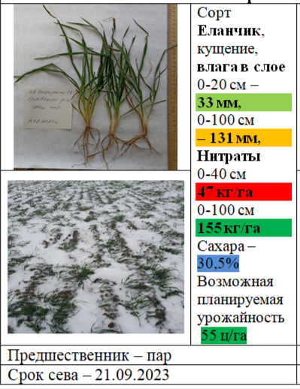
Орловский район ИП Бондаренко
Норма высева 4 млн. штук /га
Всхожесть 90% - 3,6 млн. штук /га 360 растений на 1 м²
уже есть 3 побега, коэффициент кущения 3,
сформировано 1080 побегов на 1 м²
дополнительные побеги не нужны
в слое 0-40 см 47 кг/га нитратного азота
потребность в азоте N = 90 - 47 = 43 кг/га
1-ая
подкормка
Кормим при появлении новых весенних листьев
аммиачная селитра NH₄ NO₃ ( N 34% ) = 43,кг/га или
126 кг /га в физическом весе.
работает на формирование продуктивных побегов, необходимо 546 продуктивных побегов
В фазу ВВСН – 25-29: Середина - Конец кущения: Проводим листовую диагностику

Slide 27
По данным листовой диагностики содержание NP
Азот (N)% | Фосфор (P)%
оптимальные значения
4.5-5.5 | 0.40-0.55
результаты
3,6 | 0,39
необходимо внести, кг/га в д.в
32 |  | 18
2-ая
подкормка
Период внесения - ВВСН – 31- 32: Стадия 1-го узла: Первый узел виден на поверхности земли, расстояние от узла кущения 1 см. Стадия 2-го узла: Второй узел виден, расстояние от 1-го узла по крайней мере 2 см
Форма удобрения –
КАС-32 ( N 32% ) дозами N₃₂ - 100 кг/га (76 л/га) при разбавлении 1:2, мелкокапельном внесении, при температуре не выше 19 °С, влажности воздуха не ниже 54 %. Через 5-7 дней провести подкормку
ЖКУ (11:37) дозами Р₁₈ –50кг/га (36-38 л/га),
Позволяет
заложить
14 колосками

Slide 28
В фазу ВВСН – 32: Стадия 3-го узла: Третий узел виден, расстояние от 2-го узла по крайней мере 2 см
Проводим подсчет количества продуктивных побегов
Если оно соответствует 546 продуктивных побегов ,
1-ая
подкормка
сработала хорошо
Если нет, в эту же фазу проводим листовую
диагностику (третий и четвертый лист, считая снизу)
Азот (N)% | Фосфор (P)%
оптимальные значения
3.5-4.5 | 0.40-0.50
результаты
3,31 | 0,47
необходимо внести, кг/га в д.в
27 |  | -
Период внесения -
ВВСН – 39: Стадия
лигулы (листового
язычка): лигула
флагового листа видна, флаговый
лист полностью
развит
Форма удобрения – Карбамид ( N 46% )
58 кг /га в физ. весе - 15% раствор, в теплой воде

Slide 29
В фазу ВВСН – 58-59: 58: Появление 80 % соцветия 59: Конец колошения: Полное появление соцветия. Колос или метелка полностью видны
Проводим подсчет количества колосков в колосе и листовую диагностику. (два здоровых листа под
флаговым, флаговый не берем)
Азот (N)% | Фосфор (P)%
оптимальные значения
3.0-4.0 | 0.30-0.44
результаты
2,26 | 0,45
необходимо внести, кг/га в д.в
20 |  | -
3-ая
подкормка
Период внесения - ВВСН – 71- 77: Образование зерен. Поздняя молочная спелость.
Форма удобрения – Карбамид ( N 46% )
43 кг/га в физ. весе, 10% раствор, в теплой воде
Способ внесения - внекорневая подкормка

Slide 30
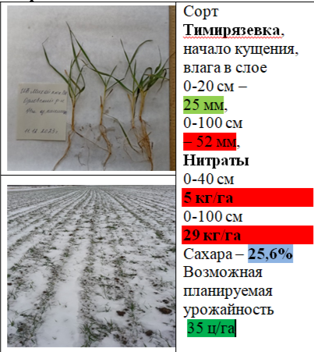
Орловский район ИП Бондаренко
Норма высева 4 млн. штук /га
Всхожесть 90% - 3,6 млн. штук /га 360 растений на 1 м² , дополнительные побеги нужны
в слое 0-40 см 5 кг/га нитратного азота
потребность в азоте N = 90 - 5 = 85 кг/га
1-ая
подкормка
мерзлоталая или поверхностная
с заделкой если не было мерзлоталой
+
поверхностная с заделкой или прикорневая
Кормим дозой
30-35 кг/га в д. в.
Кормим дозой
45-40 кг/га в д. в.
только при пополнении
влаги до 100 мм
Форма удобрения
аммиачная селитра
NH₄ NO₃ ( N 34% ) Способ внесения - разбросной
В фазу ВВСН – 25-29: Середина - Конец кущения: Проводим листовую диагностику

Slide 31
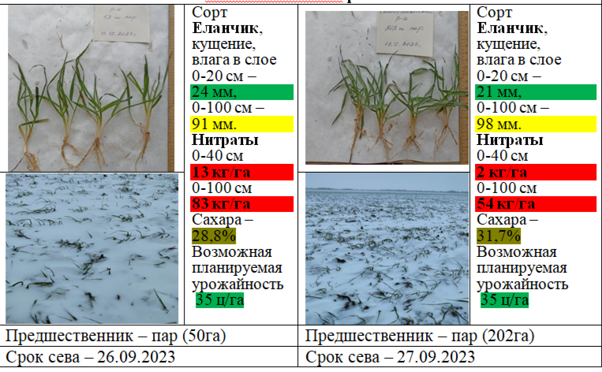
Зимовниковский район ООО «Мелиоратор»

Slide 32
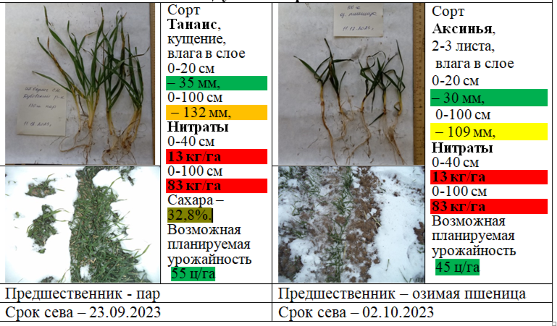
Дубовский район ИП Окулинич С.Н.

Slide 33
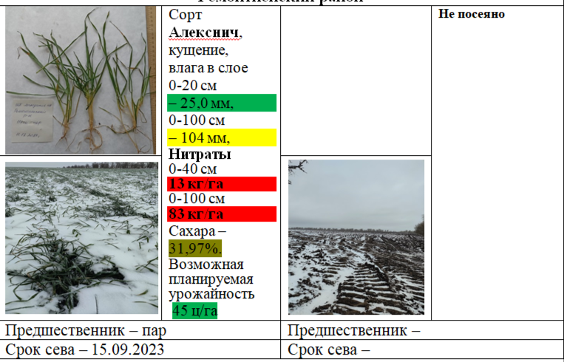
Ремонтненский район КФХ Горбатенко В.Н.

Slide 34
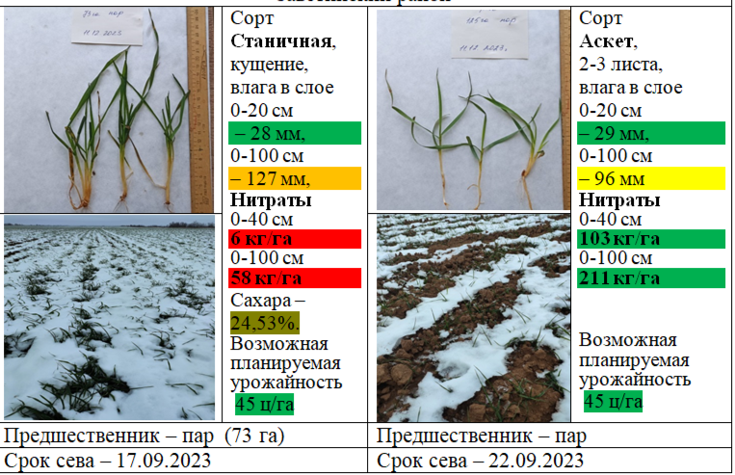
Заветинский район КФХ Иванча В.А.

Slide 35
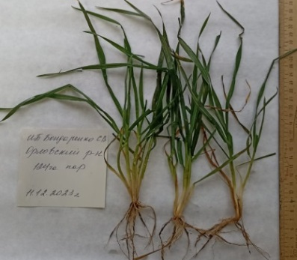
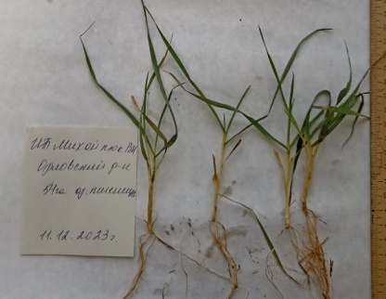
 |  |  | 2022 |  |  | 2023
 |  |  | Доля удобренной площади посевной, % |  | N, кг/га удобренной площади | Доля удобренной в площади посевной, % | N, кг/га удобренной площади
Орловский |  | урожайность, ц/га | 47,4 |  |  | 46,4
Поверхностная ранневесенняя | по мерзло-талой | Амм. селитра | 8 | 49 |  | 19 | 51
 |  | КАС | - | - |  | 7 | 35
 | по подсыхающей | Амм. селитра | 67 | 52 |  | 36 | 52
 |  | сульфат аммония | 20 | 29 |  | 23 | 31
Прикорневая |  | Амм. селитра | 0,4 | 27 |  | 15 | 56
 |  | Карбамид | - | - |  | 1 | 46
Некорневая на урожай |  | КАС | 5 | 45 |  | - | -
 |  | Карбамид | 12 | 9 |  | - | -
Некорневая на качество |  | Карбамид | 8 | 7 |  | 38 | 7
Всего подкормок |  |  | 100 | 57 |  | 100 | 49

Slide 36
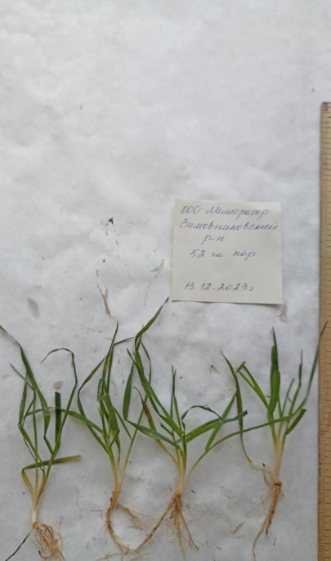
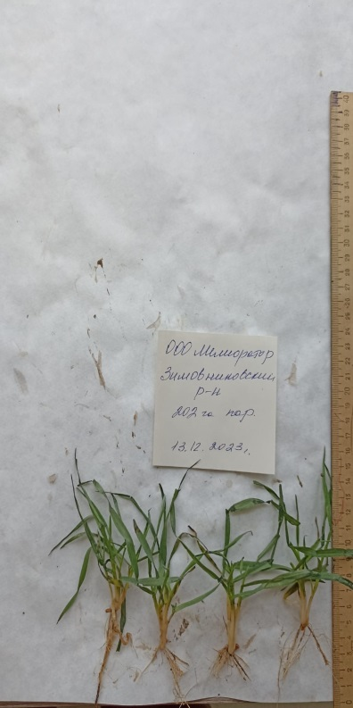
 |  |  | 2022 |  | 2023
 |  |  | Доля удобренной в площади посевной, % | N, кг/га удобренной площади | Доля удобренной в площади посевной, % | N, кг/га удобренной площади
Зимовниковский |  | урожайность, ц/га | 42,1 |  | 41,9
Поверхностная ранневесенняя | по мерзло-талой | Амм. селитра | 39 | 53 | 36 | 47
 | по подсыхающей | Амм. селитра | 11 | 71 | 22 | 39
 |  | сульфат аммония | 4 | 36 | 13 | 20
Прикорневая |  | Амм. селитра | 10 | 47 | 17 | 35
 |  | сульфат аммония (2022) КАС (2023) | 4 | 36 | 2 | 45
Некорневая на урожай |  | КАС | 1 | 31 | 20 | 41
 |  | Карбамид |  |  | 2 | 43
Некорневая на качество |  | Карбамид | 6 | 13 | 16 | 12
Всего подкормок |  |  | 66 | 58 (38) | 79 | 59 (47)

Slide 37
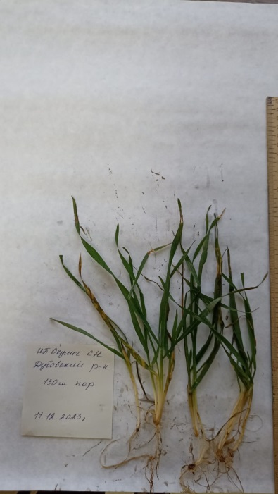
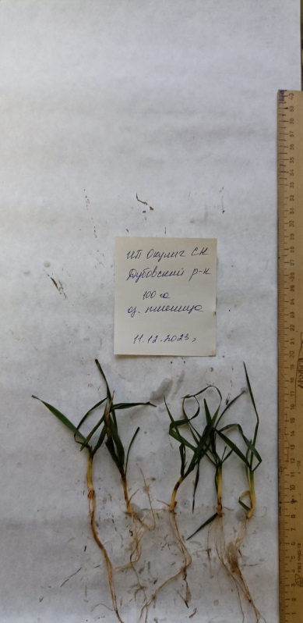
 |  |  | 2022 |  | 2023
 |  |  | Доля удобренной в площади посевной, % | N, кг/га удобренной площади | Доля удобренной в площади посевной, % | N, кг/га удобренной площади
Дубовский |  | урожайность, ц/га | 38,3 |  | 40,1
Поверхностная ранневесенняя | по подсыхающей | аммиачная селитра | 21 | 83 | 62 | 46
Прикорневая |  | аммиачная селитра | 14 | 28 | - | -
 |  | сульфат аммония | 8 | 26 | 12 | 31
Некорневая на урожай |  | КАС | 21 | 15 | 57 | 8
 |  | Карбамид | 15 | 6 | 17 | 3
Некорневая на качество |  | КАС | 18 | 10 | 17 | 9
 |  | Карбамид | 10 | 9 | 57 | 3
Всего подкормок |  |  | 52 | 59 (31) | 52 | 78 (41)

Slide 38
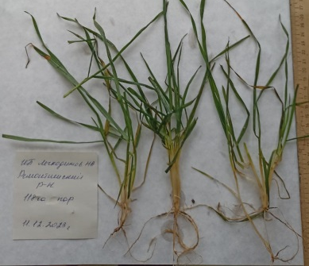
 |  |  | 2022 |  | 2023
 |  |  | Доля удобренной в площади посевной, % | N, кг/га удобренной площади | Доля удобренной в площади посевной, % | N, кг/га удобренной площади
Ремонтненский |  | урожайность, ц/га | 35,8 |  | 37,4
Поверхностная ранневесенняя | по мерзло-талой | Амм. селитра | 11 | 43 | 9 | 34
 | по подсыхающей | Амм. селитра | 4 | 39 | 6 | 34
Прикорневая |  | Амм. селитра | 6 | 34 | 11 | 34
 |  | КАС | 55 | 16 | 14 | 26
Некорневая на урожай |  | КАС |  |  | 20 | 3
 |  | Карбамид | 11 | 9
Некорневая на качество |  | Карбамид
Всего подкормок |  |  | 87 | 21 (18) | 27 | 51 (14)

Slide 39
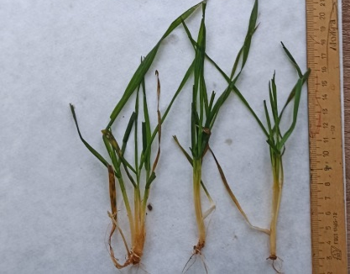
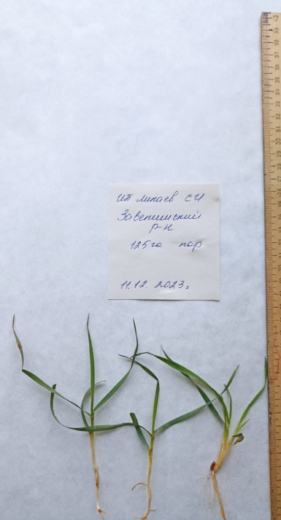
 |  |  | 2022 |  | 2023
 |  |  | Доля удобренной в площади посевной, % | N, кг/га удобренной площади | Доля удобренной в площади посевной, % | N, кг/га удобренной площади
Заветинский |  | урожайность, ц/га | 33,6 |  | 35,8
Поверхностная ранневесенняя | по мерзло-талой | аммиачная селитра | 14 | 23 | - | -
 | по подсыхающей | аммиачная селитра | - | - | 4 | 12
Прикорневая |  | аммиачная селитра | - | - | 17 | 20
 |  | КАС | 5 | 30 | - | -
Некорневая на урожай |  | КАС | 4 | 13 | 9 | 11
 |  | Карбамид | 7 | 8 | - | -
Некорневая на качество |  | Карбамид | - | - | - | -
Всего подкормок |  |  | 31 | 19 (6) | 30 | 16 (5)

Slide 40
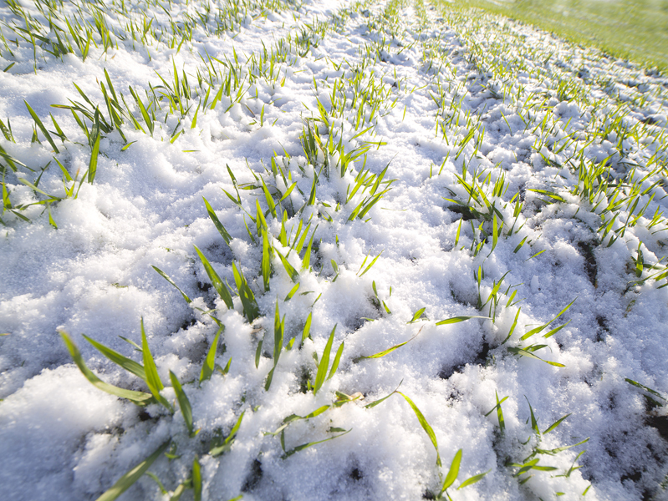
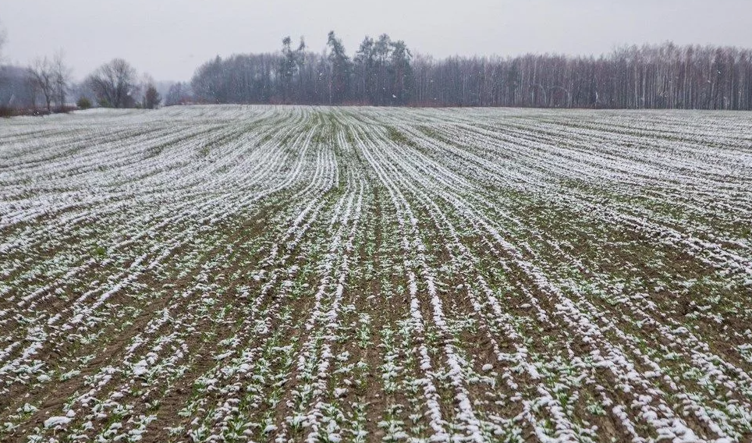
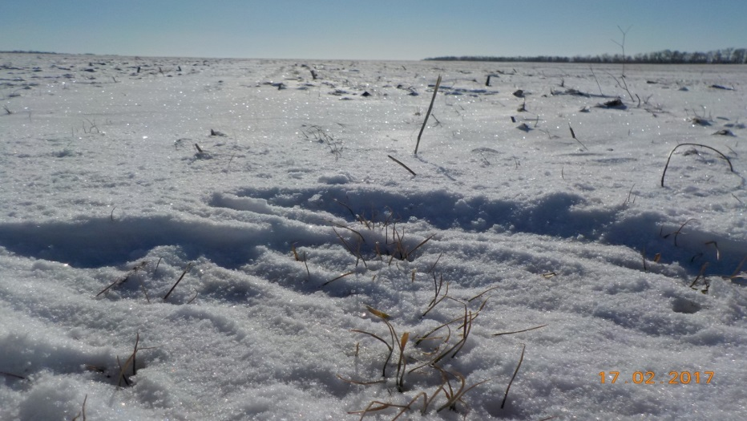
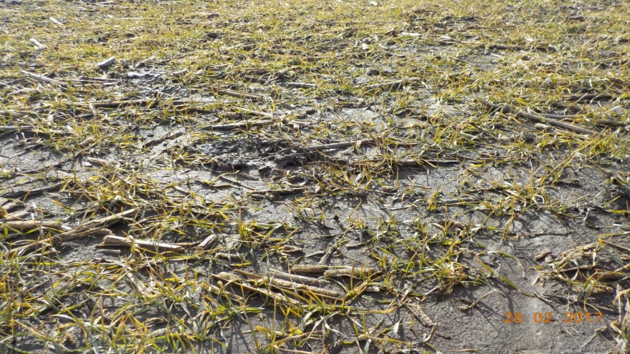
Нельзя проводить подкормку
Можно проводить подкормку

Slide 41
Почему нельзя проводить подкормку сульфатом аммония
Сульфат аммония, сернокислый аммоний (NH₄)₂ SO₄ – побочный продукт коксохимического и химического производства.
Содержит 21 % азота и 23-24% серы.
1 кг азота в сульфате аммония ( 21%) стоит 81 руб. при цене 17 тыс/т.
1 кг азота в аммиачной селитре (34%) стоит 60 руб. при цене 22 тыс/т.
Растворимость его 76,3 г в 100 см3 воды (при 20° С). Это в 2,5 раза меньше растворимости аммиачной селитры (192 г), которая используется при подкормке озимой пшеницы по мерзлоталой почве поверхностно.
Сульфат аммония внесенный на поверхность при низких температурах, практически не растворяется, а под воздействием солнечного света разлагается с возгонкой аммиака.
При контакте с почвой катион NH4 + входит в почвенно-поглощающий комплекс (ППК), приобретает меньшую подвижность и закрепляется на поверхности.
Это делает не целесообразным его применение в качестве ранневесенней подкормки

Slide 42
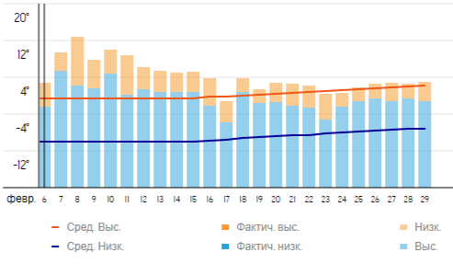
Зимовники
Февраль

Slide 43
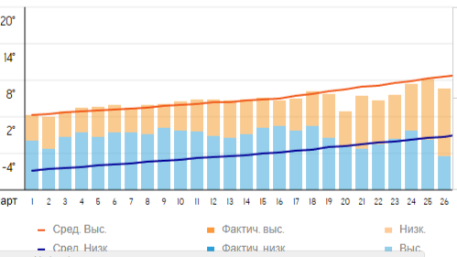
Зимовники
Март

Slide 44
Стратегия ранневесенних подкормок на озимой пшенице
Отслеживать изменение температурного режима путем анализа прогнозов на разных Интернет ресурсах.
По разным предшественникам и на разных элементах рельефа, провести определение запасов продуктивной влаги и нитратного азота до глубины 100 см
На раскустившихся посевах определить запасы сахаров в узлах кущения
Провести инвентаризацию посевов, определив густоту стояния растений и степень их развития
По картограммам агрохимического обследования определить обеспеченность полей подвижным фосфором

Slide 45
Тактика агрохимических работы на посевах
озимой пшеницы в весенний период
Ранневесенняя подкормка аммиачной селитрой
не более 30 кг/га по мерзлоталой только на посевах 3-4-листа и начало кущения
Подкормка любыми формами азотных удобрений по подсыхающей, с обязательной заделкой на всех посевах
Подкормки по результатам листовых диагностик
1. КАС в фазу кущения, работа с пестицидами + Cu, Mn Zn Со + стимуляторы роста +гуматы
2. КАС и (или) ЖКУ период конец кущения- выход в трубку + ( Mn, Cu) гуматы. стимуляторы
3. Карбамид в фазу флагового листа (по необходимости)
4. Карбамид ближе к наливу до конца молочной спелости + Со

Slide 46
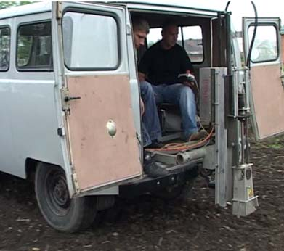
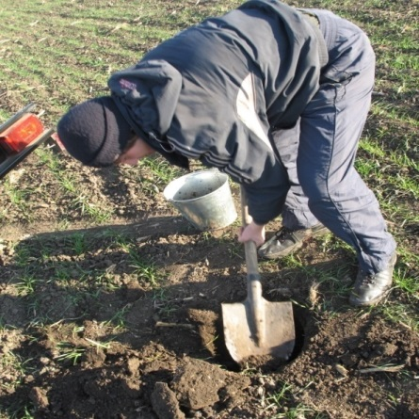
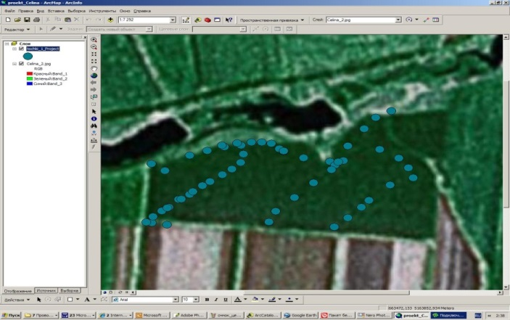
Полевой отбор проб при агрохимическом обследовании
Схема расположения элементарных участков и
маршрутных ходов
100 га
25 га
2
3
25 га
25 га
25 га
1
4
Ручной отбор
Инструментальный отбор
1—4 — номера участков;
пунктирные линии со стрелками —
маршрутные ходы
В пределах элементарного участка
отбирается 20 точечных проб
Движение машины или перемещение специалиста фиксируется GPS
приемником, переносится в компьютер (ArcGIS)

Slide 47
50 га
50 га
100 га
50 га
2
50 га
1
1
2
При проведении почвенной диагностики отбирается один смешанный образец с 50 га
с поля 100 га будет отобрано
2 образца
Смешанный образец отбирается
в 3-х точках по
диагонали поля
на глубину 0-20 см
и 20-40 см

Slide 48
Разная подготовка образца
Агрохимическое обследование в рамках мониторинга 1 раз в 5 лет | Почвенная диагностика в течение вегетационного сезона
Высушивается до воздушно-сухого состояния | Во влажный образец добавляется реагент в соотношении
Размалывается на мельнице
Просеивается через сито 1мм
Добавляется реагент в соотношении
Характеризует потенциальный запас фосфора и калия, рассчитанный на 5 лет | Характеризует актуальный запас фосфора и калия, дает основание для корректировки дозы внесения удобрений

Slide 49
Значения содержания подвижного фосфора в образцах
по данных агрохимического обследования и почвенной диагностики
Глубина, см | Сухой P₂О₅ | Влажный P₂О₅ | %
0-20 | 20,0 | 18,0 | 60
20-40 |  | 11,0
0-20 | 18,0 | 20,0 | 60
20-40 |  | 12,0
0-20 | 28,0 | 19,0 | 58
20-40 |  | 11,0
0-20 | 32,0 | 32,0 | 66
20-40 |  | 21,0
0-20 | 27,0 | 26,0 | 61
20-40 |  | 16,0
0-20 | 45,0 | 36,0 | 28
20-40 |  | 10,0
0-20 | 18,0 | 18,0 | 89
20-40 |  | 16,0
Значения данных агрохимического
обследования и почвенной диагностики по содержанию подвижного фосфора могут
отличаться как в одну, так и в другую сторону
Значения подвижного фосфора в горизонте
20-40 см служит внутренним контролем,
оно должно составлять 60-70% от значений
в горизонте 0-20 см
Допускаемые относительные отклонения от аттестованного значения стандартного образца
P₂О₅ | Допустимые отклонения, %
< 15 мг/кг | 30
от 15 до 30 мг/кг | 20
> 30 мг/кг | 15

Slide 50

Благодарю за внимание
Тел. 8 905 450 38 14
https://don-plodorodie.ru/
E-mail: agrohim_61_1@mail.ru
Телеграмм канал

